Slide 1

Ein neues Programm
Was ist das Programm LibreOffice Draw?
Und was kann es?

Slide 2
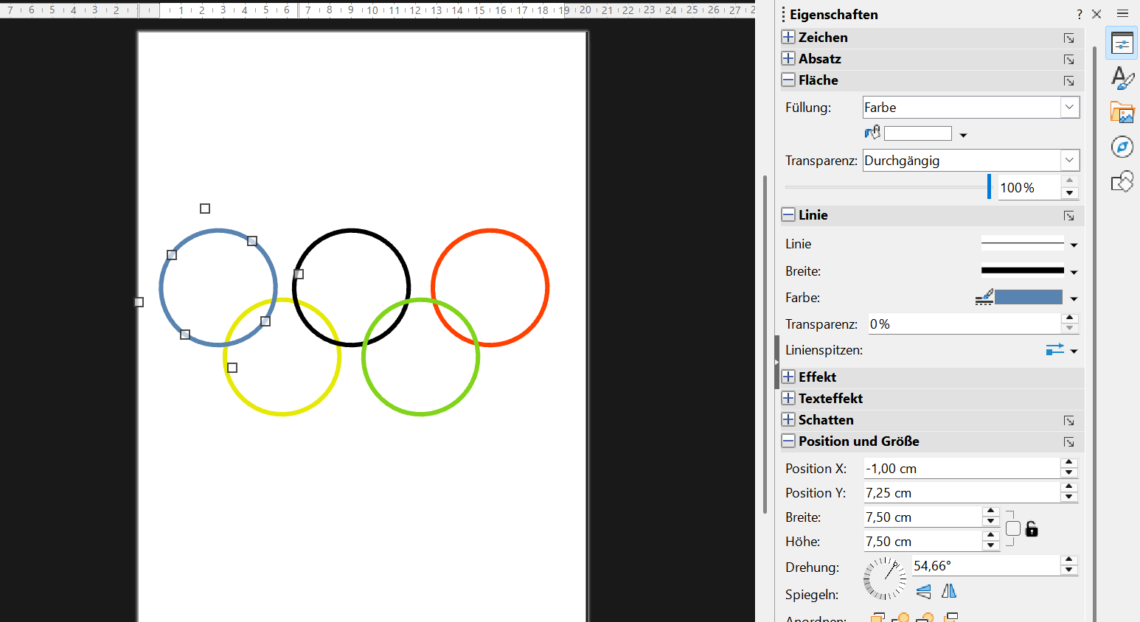
Jeder Ring hat Eigenschaften

Slide 3

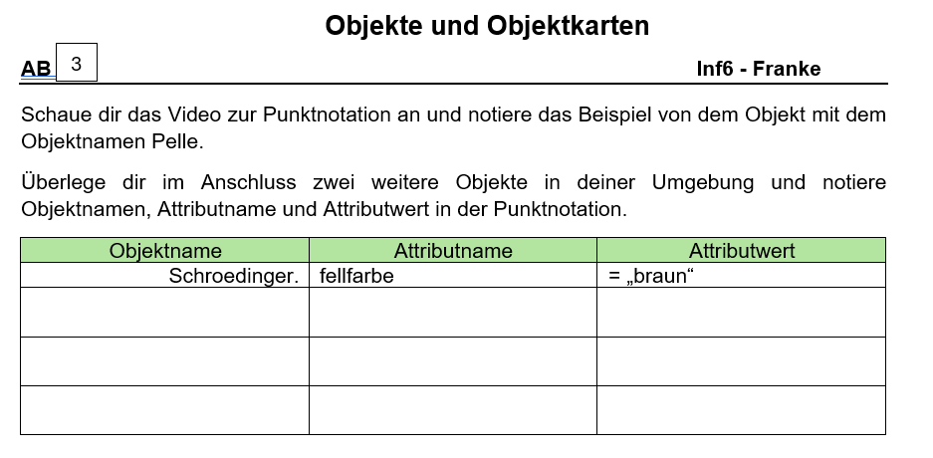
FWU-Video + AB3

Slide 4
Zeichne dein Wunschhaus als Vektorgrafik
Zeichne dein Wunschhaus in LibreOffice Draw
Speichere das fertige Bild unter dem Namen Haus

